Slide 1
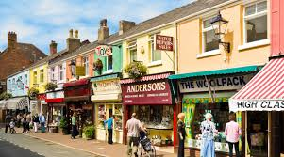
Im Geschäft
Deine Aufgabe heute (tvoja naloga danes):
die Wörter ins Heft schreiben (besede zapiši v zvezek)
die Aussprache schreiben (zapiši izgovorjavo)
die Übersetzung im Wörterbuch finden (poišči prevod v slovarju): Pons

Slide 2
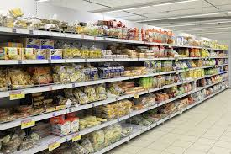
Welche Geschäfte kennen wir?
der Supermarkt (pass auf: es gibt kein „e“ in diesem Wort!)

Slide 3
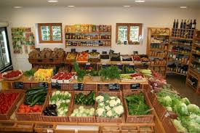
der Bioladen

Slide 4
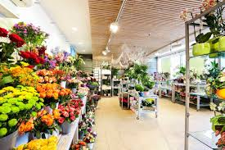
der Blumenladen

Slide 5
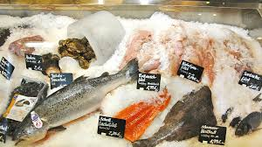
der Fischladen

Slide 6
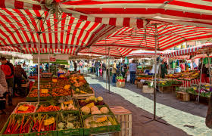
der Markt

Slide 7
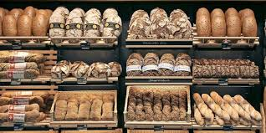
die Bäckerei

Slide 8
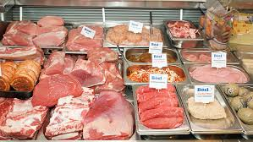
die Metzgerei

Slide 9
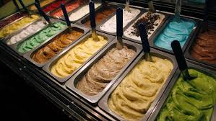
die Eisdiele

Slide 10
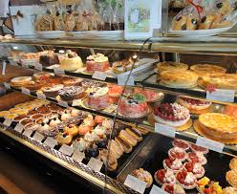
die Konditorei

Slide 11
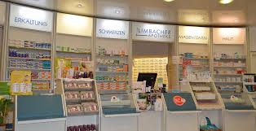
die Apotheke

Slide 12
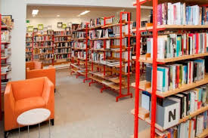
die Bücherei

Slide 13
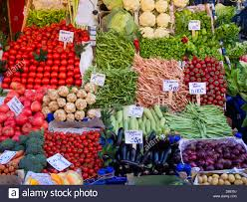
das Gemüsegeschäft

Slide 14
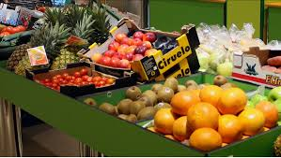
das Obstgeschäft

Slide 15
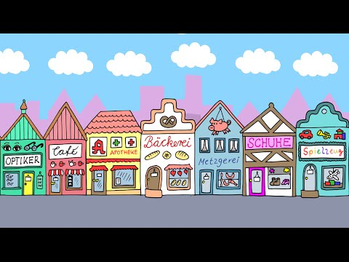
Kaufst du gern ein?
☺ Ja, ich kaufe gern ein.
ODER
☹ Nein, ich kaufe (gar) nicht gern ein.

Slide 16
2. ura
Deine Aufgabe für die zweite Stunde (tvoja naloga za drugo uro dela):
Schau dir das Video an (oglej si video): Einkaufen im Supermarkt
Schreib die Frasen, die sich wiederholen, aus ins Heft (v zvezek si zapiši fraze, ki se ponavljajo).
Schau dir noch das Video hier an (oglej si še en video). Wie viel verstehst du? (Koliko razumeš?)
Das ist alles für diese Woche ☺ Gut gemacht!

